Slide 1



Bologna Koordinatörlüğü & Fakülteler, Enstitüler ve Devlet Konservatuvarı Bologna Birim Koordinatörleri ile
2025-2026 Güz Dönemi I. Değerlendirme Toplantısı
Prof. Dr. NERMİN BULUNUZ
Uzman NİLÜFER ÖZEN
24.10.2025

Slide 2

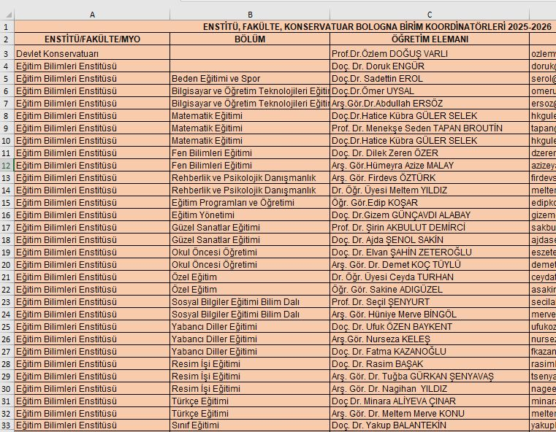
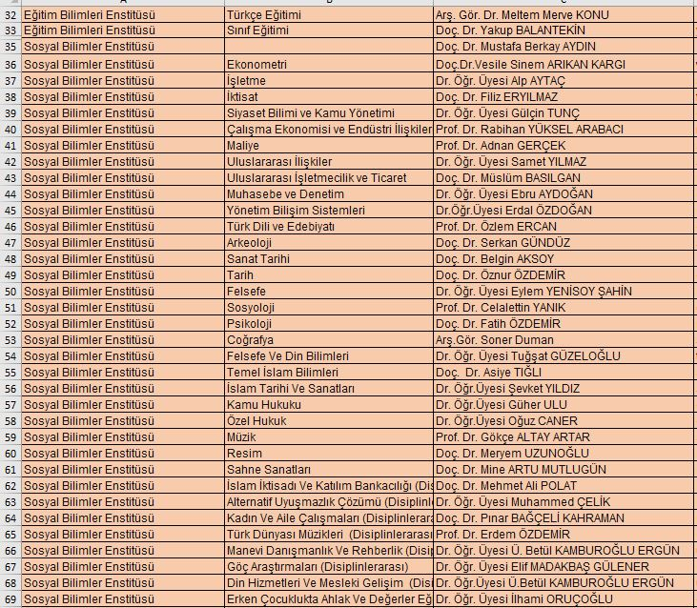
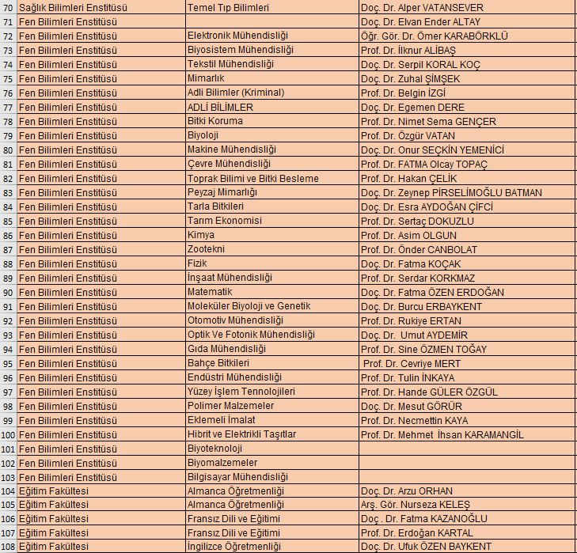
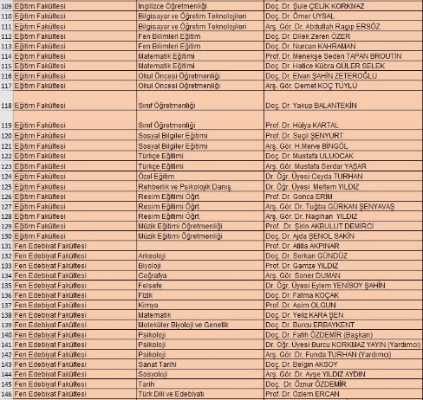
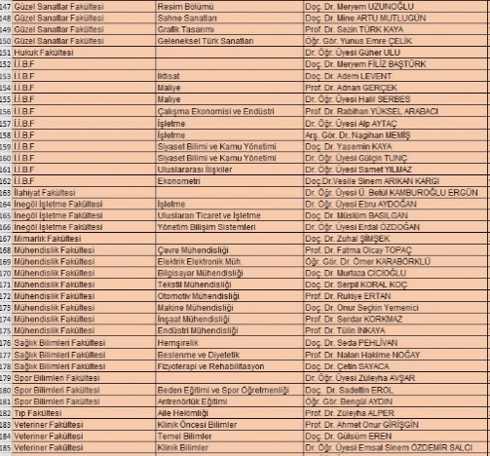
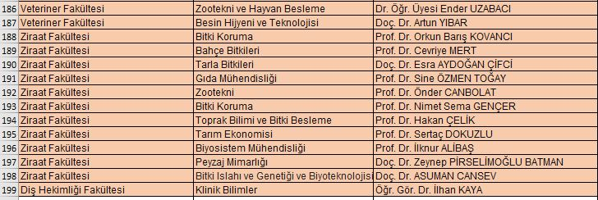
BUÜ Bologna Birim Koordinatörlerimiz Hoşgeldiniz! 2025-2026 Güz Dönemi

Slide 3
GÜNDEM
Mayıs 2025 itibarı ile Bologna’da son durum (14.05.2025)
2025 Bahar-Yaz ve 2025 Güz Döneminde Bologna Koordinatörlüğü Tarafından Yürütülen Çalışmalar
BİDB tarafından Bologna ders öğretim planı bilgilerinin 2025-2026 akademik yılına kopyalanması (23.10.2025 )
23.10.2025 Ekim itibari ile Bologna’da son durum / Birimlere göre eksik ders listesinin paylaşılması
Bologna Birim Koordinatörleri (BBK) listenin güncellenmesi hakkında birimlere üst yazının gönderilmesi (27.10.2025)
Güncel BBK ve Ders Koordinatörleri listelerinin Bologna Koordinatörlüğüne bildirilmesi
ÖİDB’nin BBK ve Ders Koordinatörleri listelerinin güncellemesi
2025-2026 Akademik Yılı Bologna Koordinatörlüğü İş Takvimi / Eylem Planlarımız ve Nihai raporların gönderimi
Akreditasyon süreci devam eden lisans programlarının koordinatörlüğümüz ile iletişime geçmeleri ve takip sürecinin koordinatörlüğümüzce yapılması
Bologna Koordinatörlüğü Değerlendirme Anketi
Sorular & Öneriler

Slide 4

Mayıs 2025 itibarı ile Bologna’da Son Durum (14.05.2025): % 100

Slide 5


Slide 6
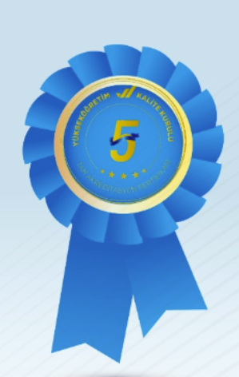

ÜNİVERSİTEMİZİN 5 yıllık tam akreditasyon başarısı!
YÖKAK tarafından verilen ve kalite güvencesi alanında en üst düzey değerlendirmelerden biri olan 5 yıllık tam akreditasyon belgesi, üniversitemiz tarafından başarıyla alınmıştır.
YÖKAK değerlendirme heyetinin gerçekleştirdiği saha ziyaretleri sonucunda, kalite güvencesi sisteminin tüm koşullarını başarıyla karşılayan BUÜ, 18 Temmuz 2025 tarihli kurul kararıyla “Tam Akredite” üniversite ilan edilmiştir.
Bu akreditasyon belgesi, üniversitemizde liderlik, yönetişim ve kalite, eğitim-öğretim, araştırma-geliştirme ve toplumsal katkı süreçlerinin, sürekli iyileştirme kültürü çerçevesinde gelişerek, uluslararası yükseköğretim standartlarına uygun olduğunun göstergesidir. Bu başarı tüm birimlerimiz, akademik, idari çalışanlarımız, öğrencilerimiz ve dış paydaşlarımız ile 2023 yılından bugüne hayata geçirilen sistematik ve kararlı çalışmanın sonucudur.

Slide 7
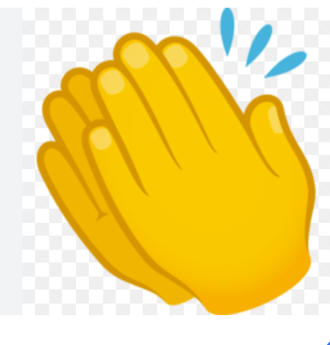
TEŞEKKÜR!
Enstitülerimiz, devlet konservatuvarımız ve fakültelerimizden görevlendirilen Bologna Birim Koordinatörleri olarak, Bologna Koordinatörlüğümüzün yıl boyunca yürüttüğü güncelleme çalışmalarına vermiş olduğunuz tam destek ve bu çalışmalara ayırmış olduğunuz değerli zamanınızdan ötürü hepinize çok teşekkür ederiz.

Slide 8
2025 Bahar- Yaz, 2025 Güz Döneminde Bologna Koordinatörlüğü Olarak Yürütülen Çalışmalar
2025 Yaz döneminde meslek yüksekokullarında akreditasyon süreci devam eden 10 programın MEDEK değerlendirme sürecine yönelik yoğun bir revizyon / hazırlık süreci yürütülmüştür.
Bu programların Bilgi Paketi & Ders Kataloğundaki program bilgileri bölümlerinde ve Bologna ders öğretim planı bilgilerinde rastlanan eksiklikler ve tamamlanması gereken çalışmalar, MYO Koordinatörlüğü, MYO Müdürlükleri, Program Başkanları ve Bologna Birim Koordinatörleri ile görüşülmüş ve verilen iş takvimi kapsamında süreç takip edilmiştir (03.09.2025)
MEYOK ön lisans ders içerikleri 2025-2026 eğitim öğretim yılına kopyalanmış, kopyalanma sonrasında açığa çıkan eksiklikler 14.10.25 tarihinde MEYOK lardan görevli BBK’lar ile paylaşılmıştır.
Akreditasyon süreci devam eden 10 program, 03-05 Kasım 2025 tarihleri arasındaki değerlendirme sürecine hazır hale getirilmeye çalışılmaktadır.

Slide 9
BİDB tarafından Lisansüstü ve Lisans Derslerinin 2025-2026 Eğitim Öğretim Yılına Kopyalanması (23.10.2025)
Kopyalama sonrası BİDB tarafından koordinatörlüğümüze iletilen liste.
Bknz, Güncel Excell Listesi

Slide 10
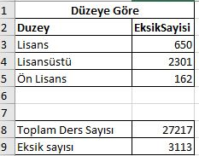
23 Ekim 2025 / Saat 09:00 İtibarı ile Bologna’da son durum

Slide 11
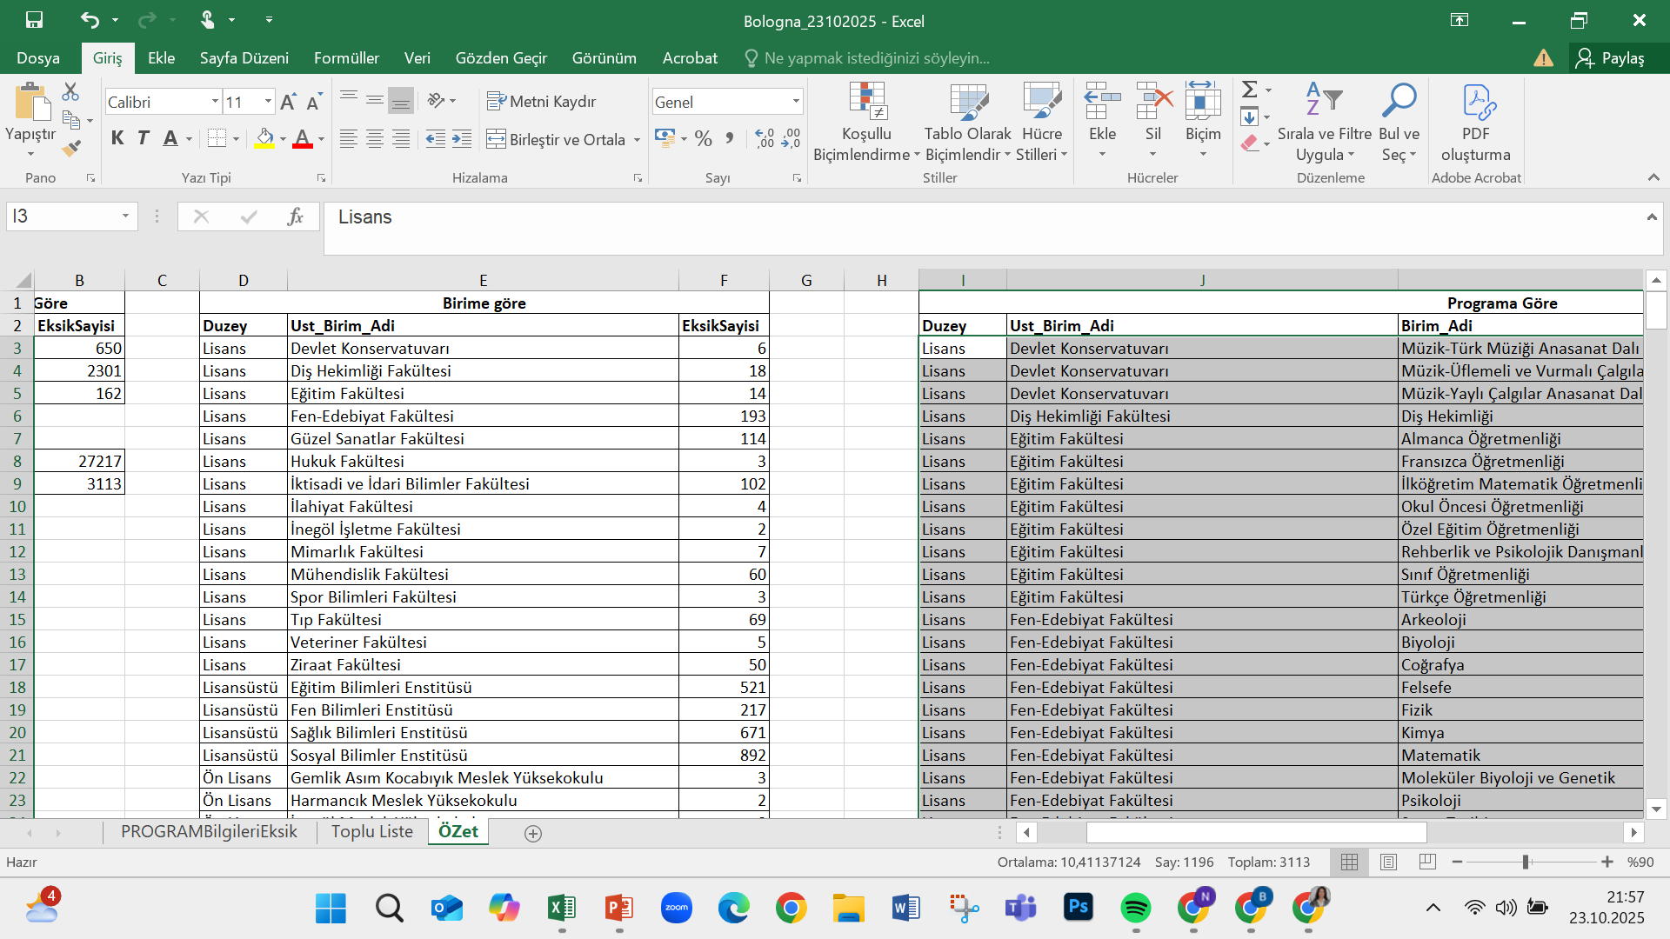
Bologna Ders Öğretim Planı Bilgisi Eksiği Olan Ders Sayıları

Slide 12
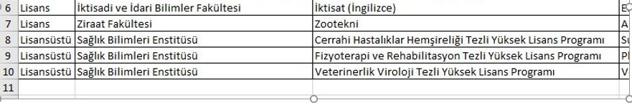
Program Tanıtım Bilgilerinde Eksik Olan Birimler

Slide 13
Lisans ve Lisansüstü Programlarda Bologna Ders Öğretim Planı Bilgilerinde
Eksiklik Tespit Edilen
Dersler Listesi

Slide 14
2025-2026 Güz Döneminde Neden Tüm Birimlerde Bologna Bilgilerinin Güncellenmesi Gerekmektedir?
2023 verilerine göre YÖK-Araştırma Üniversiteleri performans sıralamasında 22. sıradayız.
2024 YÖK Araştırma Üniversiteleri değerlendirmesinde şu anda bulunduğumuz mevcut konumu koruma ve iyileştirme çabası içerisindeyiz.
Kurumsal Akreditasyon sürecinde bir üniversite olarak, YÖK tarafından Bologna bilgileri sık aralıklarla kontrol edilmektedir. Bu nedenle Bologna ders öğretim planı bilgilerinin ve Bilgi paketi & ders kataloğumuzdaki program tanıtım bilgilerin her zaman güncel olmasına ihtiyaç duyulmaktadır.
Birim İç Değerlendirme Raporları (BİDR) Ocak-Şubat aylarında,
Kurumsal KİDR raporu ise Şubat ayında yazılacaktır.
YÖK’ün Üniversite İzleme ve Değerlendirme Genel Raporu (2024) yıl sonunda yayınlanacaktır.

Slide 15
Bologna Sürecinde Devam Etmekte olan Aksaklıklar
Bologna ders koordinatörlerinin isimlerinin sistemde güncel olmaması,
Bazı derslerin İngilizce isimlerindeki yanlışlıklar,
Bazı derslerin ders koordinatörlerinin otomasyon sisteminde hiç tanımlanmamış olması (Sahipsiz dersler)
Lisans, yüksek lisans ve doktora derslerine ait Bologna ders öğretim planı bilgilerinde yer alan eksikliklerin devam ediyor olması,
Bazı birimlerde akademik yeterliliğin kanıtı olan Bilgi Paketi & Ders Kataloğu bölümlerinde güncel olmayan Genel Tanıtım, Program Yeterliliği - Türkiye Yükseköğretim Yeterlilikler Çerçevesi (TYYÇ) İlişkisi Matrisi, Program Yeterliliği - Temel Alan Yeterlilikleri (TAY) İlişkisi Matrisi, Adres İletişim Bilgileri başta olmak üzere tüm bilgilerin güncellenmemiş olması,
Bilgi Paketi & Ders Kataloğunda Genel tanıtım bölümü, Programın kısa geçmişi başlığı altında üniversitemizin adının hala Uludağ Üniversitesi olarak görünüyor olması!

Slide 16
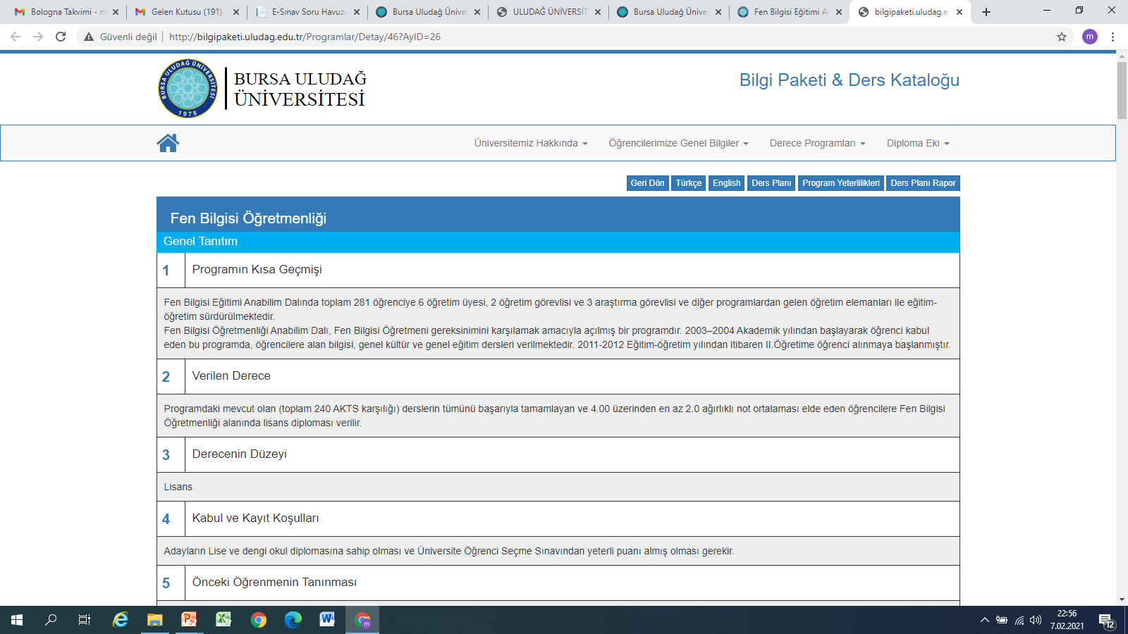
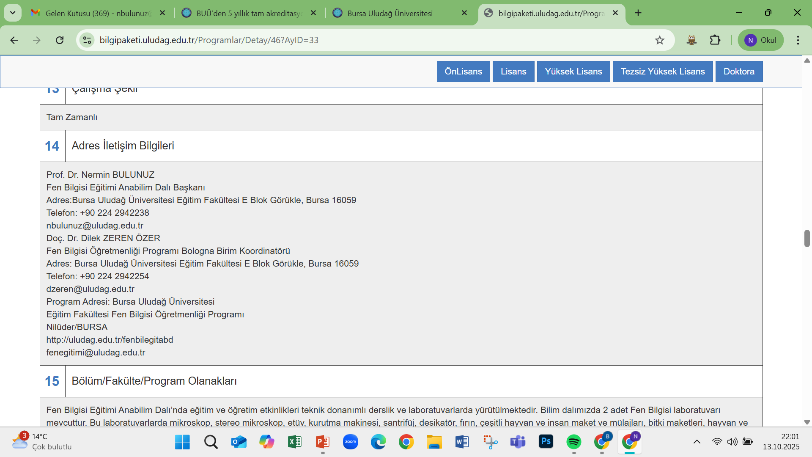
Bilgi Paketi & Ders Kataloğundaki Genel Tanıtım Bölümlerinde Güncellemelerin Yapılması

Slide 17
2025 Güz Dönemi Lisans ve Lisansüstü İş Takvimi:
24 Ekim-03 Kasım 2025: Bologna Birim Koordinatörü değişikliği talebi olan birimlerin ve ders koordinatörü olmayan derslere yetkilendirilmesi istenen öğretim elemanlarının listelerinin Bologna koordinatörlüğüne e posta ile bildirilmesi (Eski koordinatör bilgileri de listeye dahil edilmelidir.)
03-07 Kasım 2025: Yeni Ders Koordinatörü ve Bologna Birim Koordinatörü listelerinin ÖİDB’ye bildirilmesi.
10-14 Kasım 2025: Yeni önerilmiş Bologna Ders Koordinatörlerinin ÖİDB tarafından sistemde yetkilendirilmesi
Önemli Not: Bologna Koordinatörlüğü personeli bu hafta ofiste olmayacaktır.
17 Kasım-05 Aralık 2025: Program Koordinatörlerinin varsa program bilgilerindeki eksiklikleri, Bologna ders koordinatörlerinin ise ders öğretim planı eksiği olan derslerdeki eksiklikleri tamamlamaları.
Bologna Birim Koordinatörlerinin bölümlerine ait Bilgi Paketi & Ders Kataloğundaki program tanıtım bilgilerini, program yeterlilikleri, program çıktıları ve matrislerdeki tüm bilgileri program koordinatörleri ile istişare ederek kontrolleri yapmaları.
08-19 Aralık 2025: Bologna Birim Koordinatörlerinin kontrol listelerini kontrol etmeleri ve güncelleme sürecindeki son durumu bildirir nihai raporlarını bologna@uludag.edu.tr adresine göndermeleri.

Slide 18
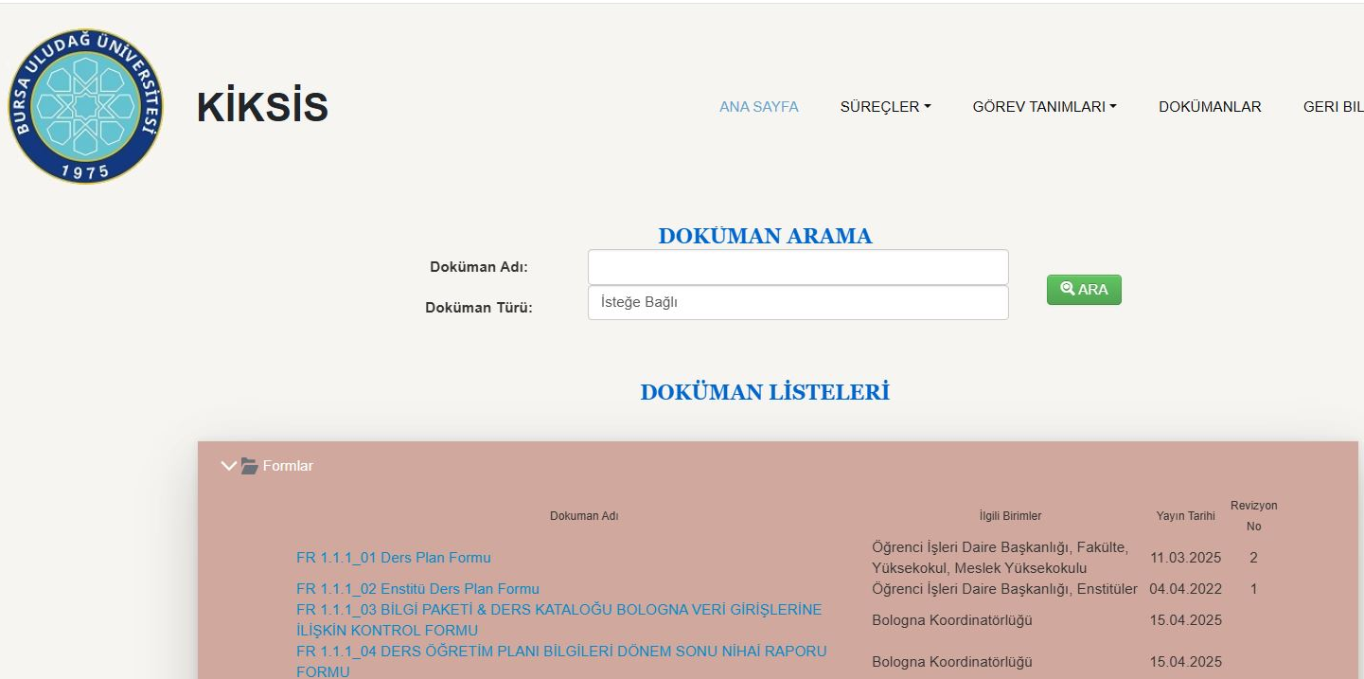
Kontrol Listesi ve Nihai Raporlarının KİKSİS Üzerinden Paylaşılması

Slide 19
Akreditasyon Süreci Devam Eden Lisans Programları ile İletişim
Akreditasyon süreci devam eden lisans programlarının Bologna Birim Koordinatörlerinin toplantı sonrasında koordinatörlüğümüz ile iletişime geçmeleri önem arz etmektedir.
Bu programların Program bilgilerinin ve Bologna ders öğretim planı bilgilerinin BİDB ile de iletişim halinde olarak takipleri koordinatörlüğümüz tarafından yapılacaktır.
Bilgi Paketi & Ders Kataloğundaki bilgiler ve Bologna ders öğretim planı bilgileri iş takvimine de uygun olarak takip edilecek, eksikliklerin giderilmesi konusunda bu lisans programları ile aktif iletişim halinde olunacaktır.

Slide 20
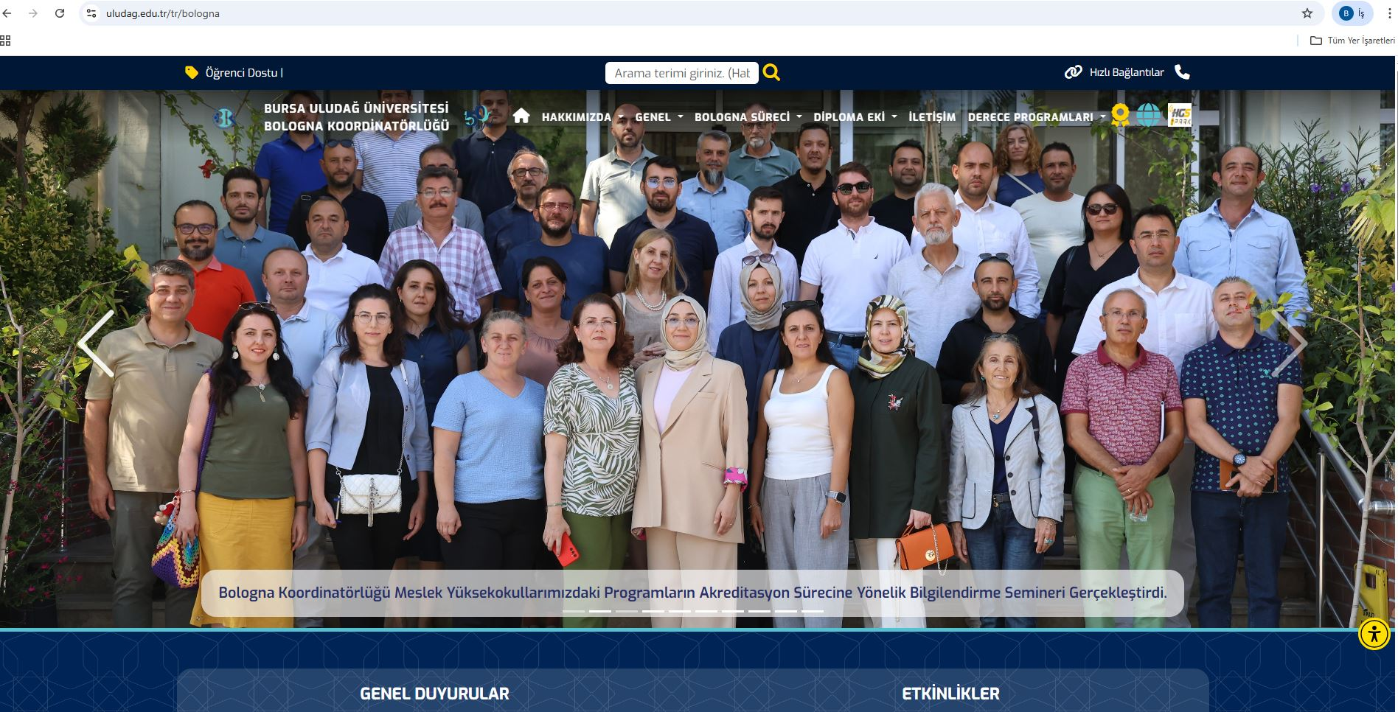
BBK Listesi, Bologna Doluluk Oranı ve Bologna Koordinatörlüğü’nden Haberlerin Web Sayfasında Güncellenmesi

Slide 21
BOLOGNA KOORDİNATÖRLÜĞÜ TARAFINDAN 02.07.2025 TARİHİNDE REKTÖRLÜK KOORDİNATÖRLER TOPLANTISINDA PAYLAŞILAN EYLEM PLANLARI

Slide 22
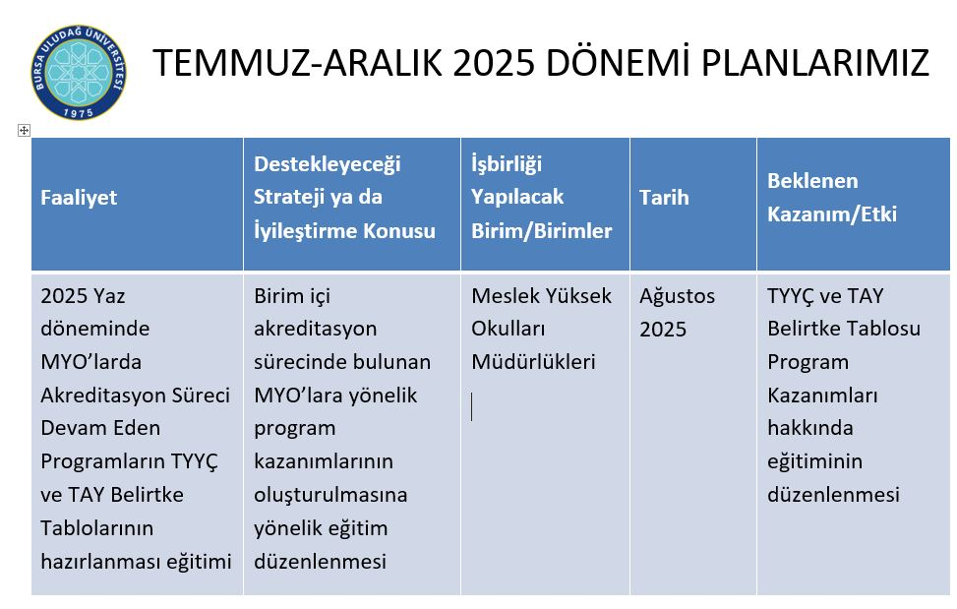
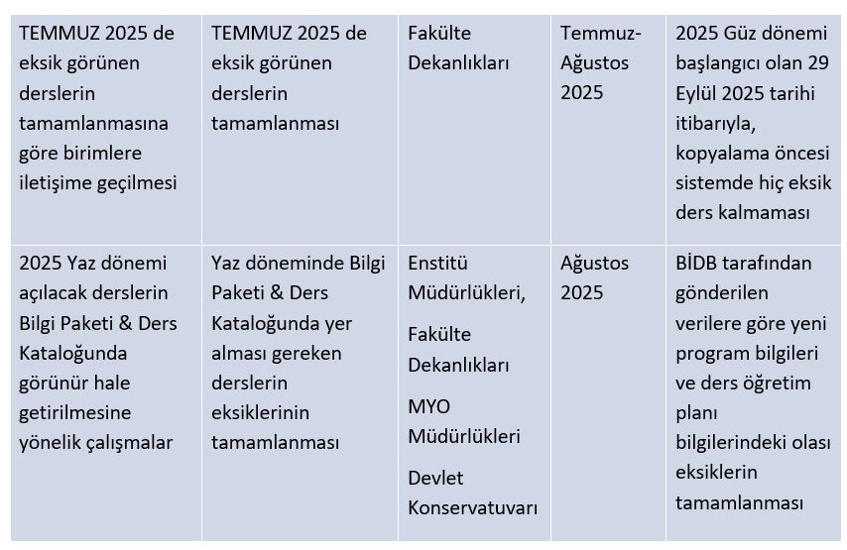
TEMMUZ-ARALIK 2025 DÖNEMİNDE YAPILACAK ÇALIŞMALAR

Slide 23
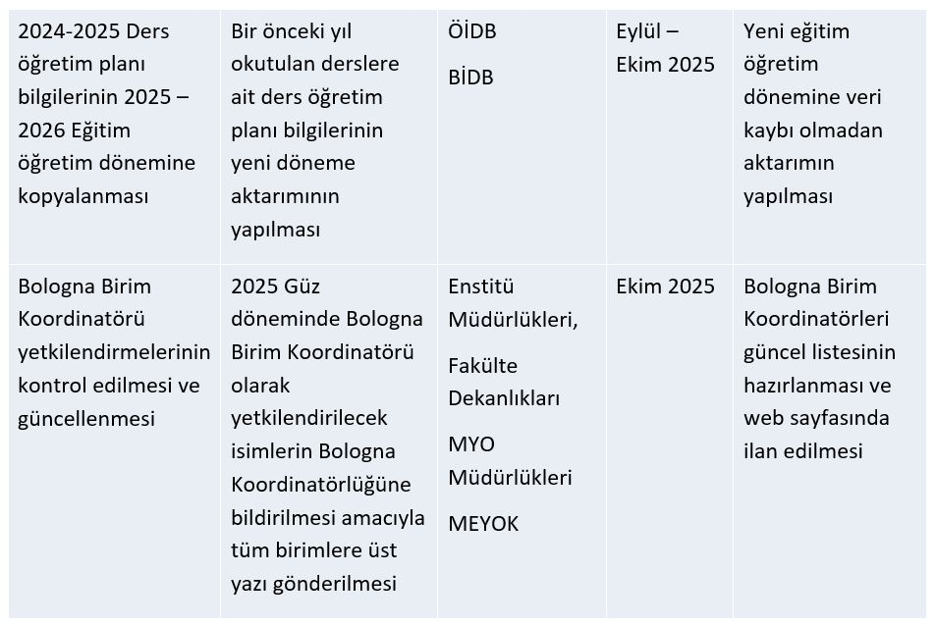
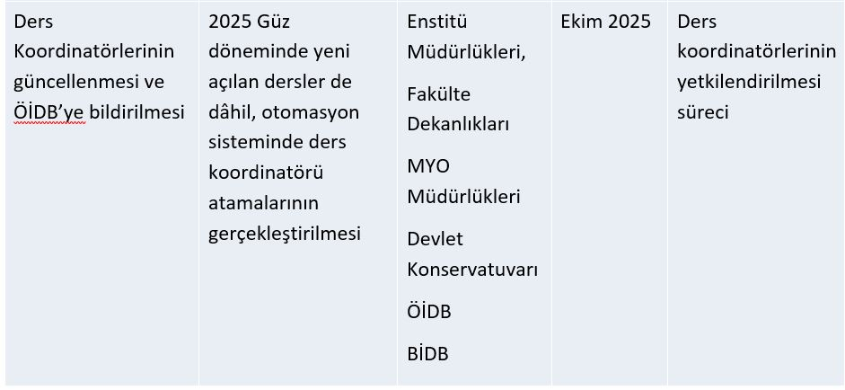
TEMMUZ-ARALIK 2025 DÖNEMİNDE YAPILACAK ÇALIŞMALAR

Slide 24
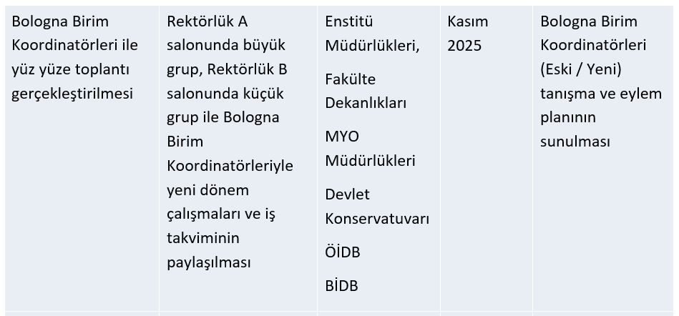
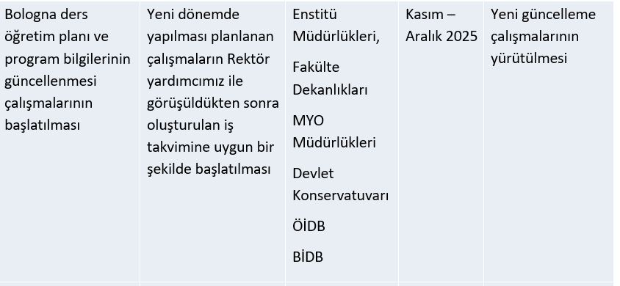
TEMMUZ-ARALIK 2025 DÖNEMİNDE YAPILACAK ÇALIŞMALAR

Slide 25
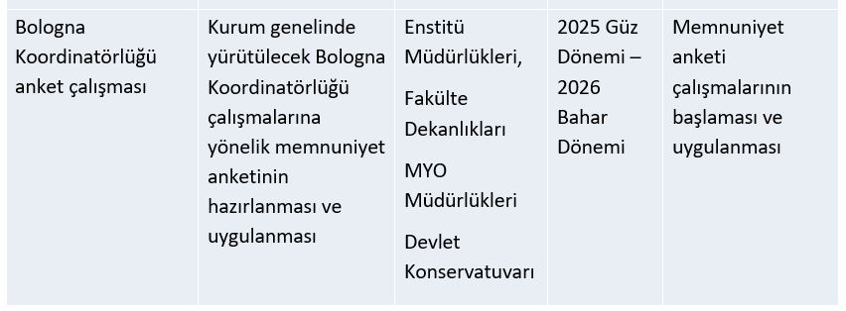
TEMMUZ-ARALIK 2025 DÖNEMİNDE YAPILACAK ÇALIŞMALAR

Slide 26
YENİ OLUŞTURULAN BOLOGNA KOORDİNATÖRLÜĞÜ DEĞERLENDİRME ANKETİ
2019 yılında aktif olarak kurulan Bologna Koordinatörlüğü tarafından ilk kez Google Doc formunda bir Bologna Koordinatörlüğü Değerlendirme anketi oluşturulmuştur.
Bu anket 27.10.2025 tarihinde Rektör Yard. Prof. Dr. İrfan Kırıştıoğlu hocanın imzası ile tüm birimlere duyurulacak ve anketin linki siz BBK hocalarımıza da e-posta ile duyurulacaktır. Sizin de yardımınız ile tüm öğretim elemanlarımızın bu ankete katılımı, koordinatörlüğümüzün güçlü ve gelişime açık yönlerini tespit etmemiz ve bundan sonraki süreçte daha verimli çalışabilmemiz için önem arz etmektedir.
Bologna Koordinatörlüğü Değerlendirme Anketi üniversitemizdeki tüm paydaşlara e-posta üzerinden gönderilecektir.
Tüm birimlerin Bologna Koordinatörlüğü Değerlendirme Anketini doldurmaları konusunda göstereceğiniz hassasiyetten ötürü, şimdiden hepinize çok teşekkür ederiz!

Slide 27
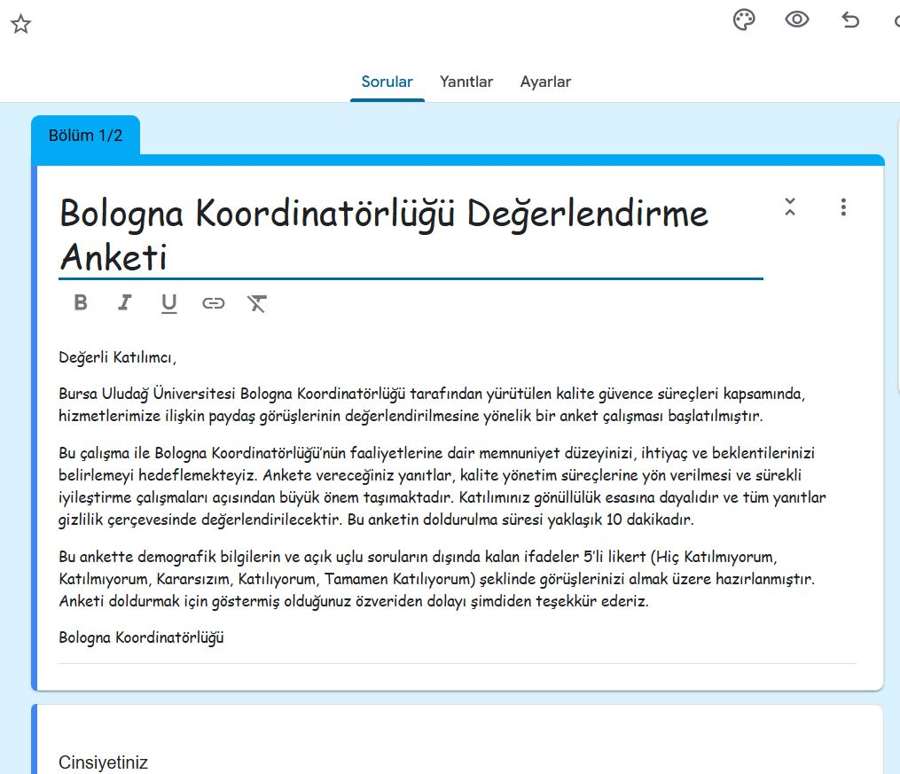
BOLOGNA KOORDİNATÖRLÜĞÜ DEĞERLENDİRME ANKETİ

Slide 28
SORULAR ve ÖNERİLER…

Slide 29
Değerli zamanınız ve desteğinizden ötürü çok teşekkür ederiz….☺

